Slide 1
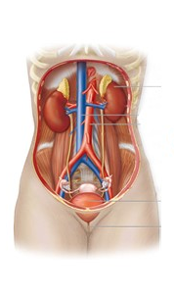
BÀI 33: MÔI TRƯỜNG TRONG CƠ THỂ VÀ HỆ BÀI TIẾT Ở NGƯỜI

Slide 2
ĐỐ VUI Tôi hình hạt đậu, tôi làm việc chăm chỉ ngày đêm để lọc máu.Tôi là ai?
THẬN

Slide 3
ĐỐ VUI Tôi có thể giúp bạn đổ mồ hôi giúp cơ thể bạn mát hơn. Tôi là ai?
DA

Slide 4
ĐỐ VUI Tôi giúp loại bỏ khí thải mỗi khi bạn thở ra. Tôi là ai?
PHỔI

Slide 5
II.HỆ BÀI TIẾT Ở NGƯỜI

Slide 6
Nhiệm vụ nhóm 1:
Tìm hiểu các cơ quan của hệ bài tiết và sản phẩm bài tiết ?
Cho biết chức năng của hệ bài tiết ?

Slide 7
1/ Chức năng của hệ bài tiết
- Cơ quan bài tiết chủ yếu là phổi, thận, da,gan.
- Hệ bài tiết có chức năng lọc và thải ra môi trường ngoài các chất thải, chất dư thừa, chất độc, giúp duy trì ổn định môi trường trong cơ thể, đảm bảo cho các hoạt động sống diễn ra bình thường.

Slide 8
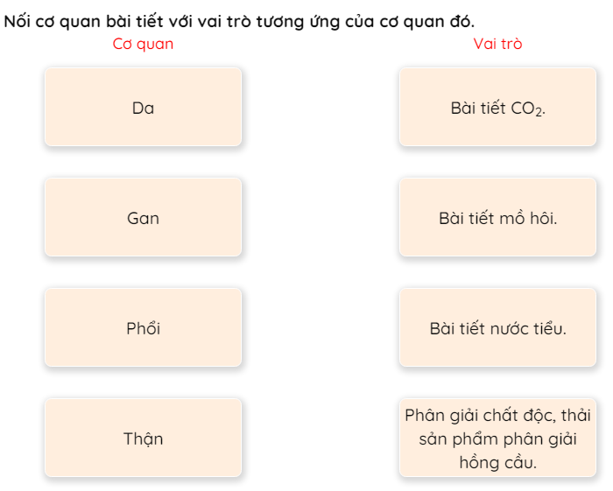

Slide 9
Nhiệm vụ nhóm 2:
Vẽ tranh và làm mô hình hệ bài tiết nước tiểu?
Tìm hiểu cấu tạo và chức năng của các cơ quan trong hệ bài tiết nước tiểu ?

Slide 10
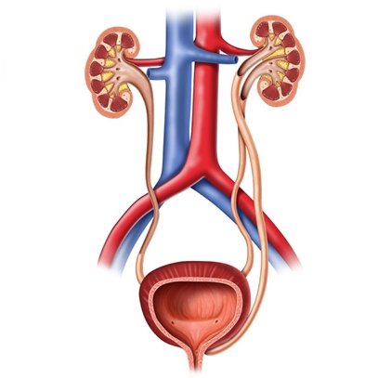
TRƯNG BÀY SẢN PHẨM
MÔ HÌNH, TRANH VẼ HỆ BÀI TIẾT
NƯỚC TIỂU

Slide 11
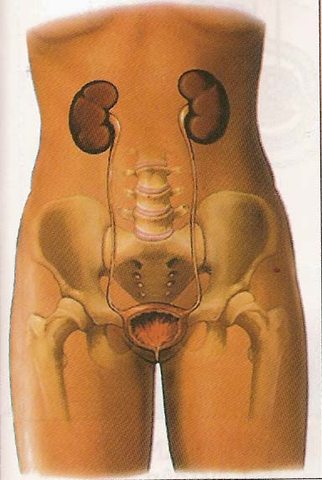
Hệ bài tiết nước tiểu nằm ở trong khoang bụng

Slide 12
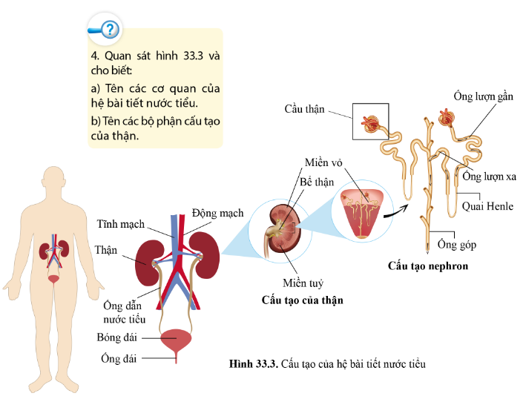

Slide 14
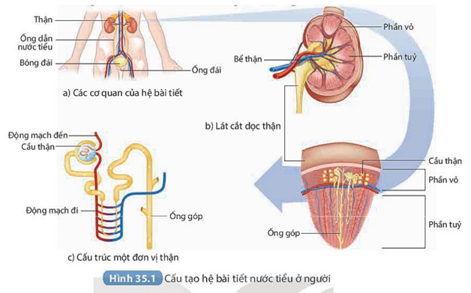

Slide 15
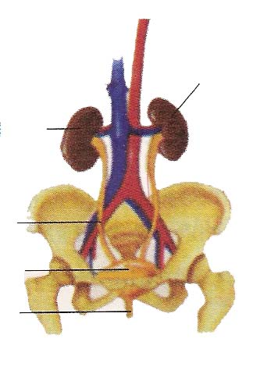
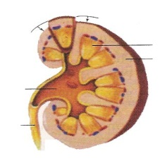
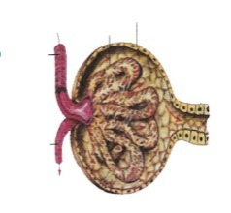
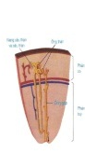
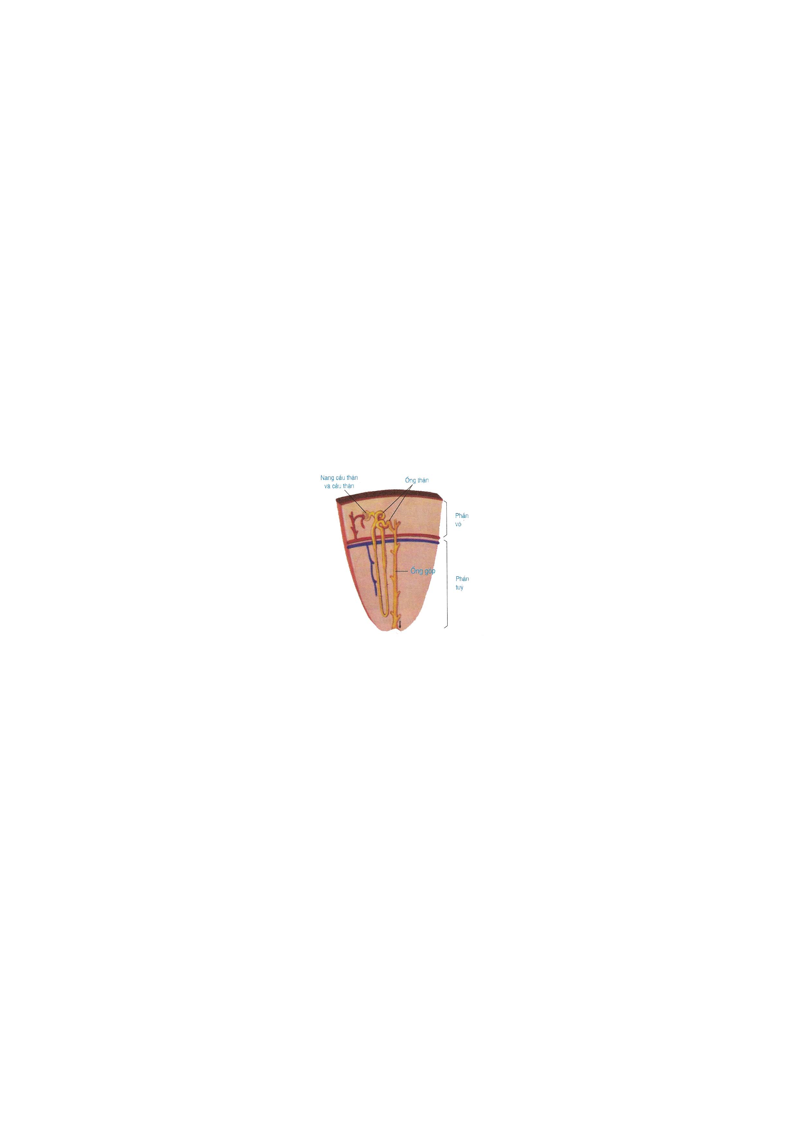
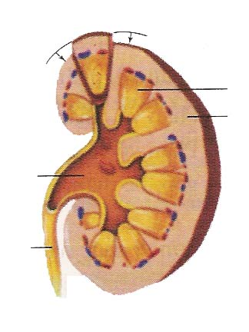

Thận trái
Nang cầu thận
2
Cầu thận
Thận phải
1
Động mạch đến
Động mạch đi
Ống dẫn
nước tiểu
Ống thận
3
Bóng đái
4
D. Nang cầu thận và cầu thận phóng to
Ống đái
5
A. Các cơ quan của hệ bài tiết nước tiểu
Nang cầu thận
và cầu thận
ống thận
Phần tủy
Phần vỏ
Bể thận
Phần
vỏ
Ống dẫn nước tiểu
Ống góp
Phần
tuỷ
B. Lát cắt dọc thận
C. Một đơn vị chức năng của thận
Notes:
https://www.youtube.com/watch?v=-y7UfA4lEH8 - GV giới thiệu chức năng của các cơ quan trong hệ bài tiết nước tiểu

Slide 16
- Hệ bài tiết nước tiểu gồm: Hai quả thận, ống dẫn nước tiểu, bóng đái, ống đái.
Thận gồm phần vỏ và phần tủy, bể thận.
- Thận có khoảng 1 triệu đơn vị chức năng (Nephron) để lọc máu và hình thành nước tiểu.

Slide 17
Nhiệm vụ nhóm 3:
Mô tả quá trình hình thành nước tiểu?

Slide 18
LUYỆN TẬP: HỌC SINH TAHM GIA TRÒ CHƠI: VÒNG QUAY MAY MẮN

Slide 19
